Slide 1
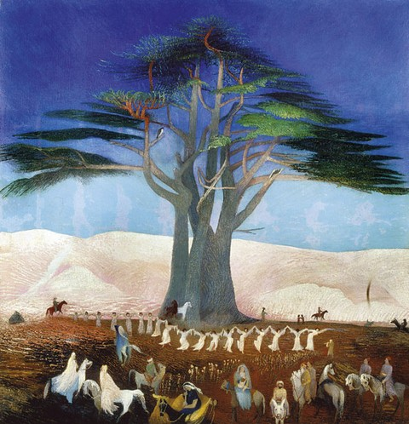
A múlt jelent jövőt!
Emlékezet és remény összefüggései
az ószövetség tanúságtételében

Slide 2
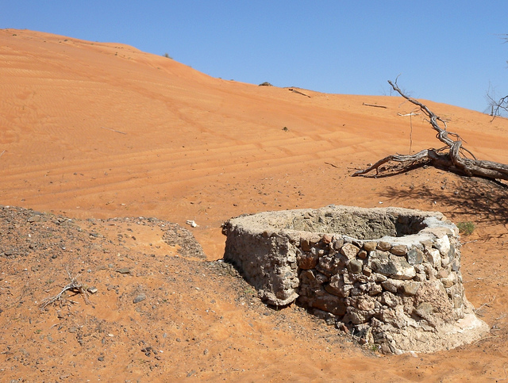
Az ÚR angyala rátalált egy forrásnál a pusztában, annál a forrásnál, amely a Súrba vezető út mentén van, és ezt mondta: Hágár, Száraj szolgálóleánya! Honnan jössz, és hová mégy? (1Móz 16,7-8)
(1Móz 16,7)

Slide 3
Az Ószövetség és az Újszövetség
tanúságtételeiben egyes emberek
és közösségek a történelem
adott tér-idő koordinátái között Istennel
megélt tapasztalatai tárulnak elénk.
Az előttünk kibontakozó Nagy Elbeszélés
egyszerre mutat a múlt és a jövő felé.

Slide 4
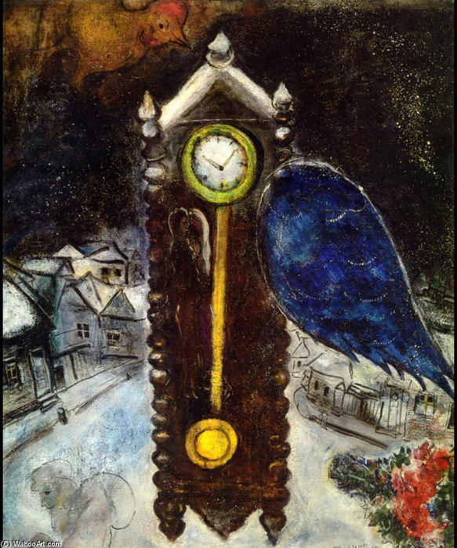
A Biblia hagyományrétegei és a különböző műfajok eltérően viszonyulnak, és más-más módon közelítenek az embernek az életre vonatkozó három alapvető kérdéséhez: Honnan jövök, ki vagyok, hová tartok?
A teremtés-elbeszélések vagy Jób könyve például mindhárom kérdésre reflektálnak – kollektív és személyes szinten.
A 8. zsoltár vagy a Boldogmondások a második kérdésre keresik a választ.
Ézsaiás 65,17-25; Máté 25,31-46 vagy a Jelenések könyvének vége ugyanakkor a harmadik kérdés összefüggésében a jövő távlatát rajzolja elénk.

Slide 5
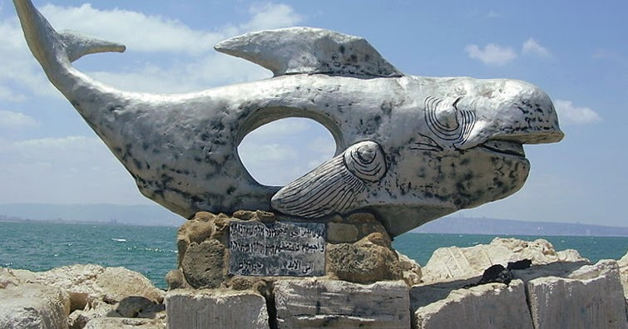
A Biblia emlékezet- illetve emlékeztető szövegei műfajukat tekintve elsősorban narratívák, történetek. A múlt jelenvalóvá tételének útja az elbeszélés.
A jövő felé forduló tanúságtételek viszont más karakterűek: leginkább prófétai igehirdetések költői megfogalmazású szövegei.(>>> apokaliptika) A jövőről nem igazán lehet történeteket mesélni; a remény üzenetei sajátosan sűrű, metaforikus nyelvi megfogal-mazásban kerülnek elénk.

Slide 6
A héber Biblia kezdőbetűje – a berésit (kezdetben) kifejezés első mássalhangzója – a bét-betű, amely házat jelent. Ez egy szimbolikus fogalom: arra utal, hogy Isten története a világgal és az emberrel a házból indul el.
A legkisebb királyfinak is el kell hagynia az otthont, az atyai házat a mesékben, hogy elvégezze feladatát, és új perspektívák nyílhassanak az életében; ugyanígy Izrael számára is ez az út.
A bét betű így néz ki: ב Mivel jobbról balra írják a héber mássalhangzókat, ezért ez az írásjel a múlt felé zárt, a jövő felé viszont nyitott.
A héber Biblia a Krónikák második könyvével zárul, ennek utolsó mondata a következő: „Aki csak Isten népéhez tartozik közületek, legyen azzal Istene, az ÚR, és menjen el!” (Vagyis menjen haza Jeruzsálembe).
Ez a mondat Círusz király rendeletének adaptációja a száműzöttek számára. Arra hív, hogy induljunk el, szabad az út hazafelé.

Slide 7
A héber Biblia – az elejét és a végét tekintve – lényegében egy háztól házig tartó utat mutat be nekünk.
Otthonról haza: ez a mi történetünk íve is.

Slide 8
1. Közelítés a Szentíráshoz: a történeti – metaforikus értelmezés

Slide 9
A Biblia konkrét időben, térben átélt és megélt hit- és istentapasztalatok kikristályosodása nyomán jött létre. A vallomásokat, tanúságtételeket olvasva beletekinthetünk egy adott történeti korszak és földrajzi terület világába, és képet alkothatunk arról a folyamatról, amelynek révén ezek az élmények, emléknyomok formát öltöttek, és továbbhagyományoz-hatóvá váltak. (>< literális – faktuális értelmezés)
Az Ószövetség nagyjából egy évezred alatt formálódott azzá az egyedül-álló teológiai, irodalmi, spirituális, liturgikus, történeti és pedagógiai hagyománnyá, amely kanonikus formájában ma előttünk áll.
Gondolatok és szövegek: szóbeli és írásban megformálódott tradíciók hosszú transzformációs folyamaton mentek keresztül, amíg a Kr. u. első század végén lezárult az Ószövetség normatív tekintéllyé válásának időszaka, és ezzel párhuzamosan néhány évtized alatt megszületett az Újszövetség kánonja is.

Slide 10
Az Ószövetség / Héber Biblia az emlékezet és a remény nagy könyve.
A benne megfogalmazódó tanúságtételek nagyjából két és fél évezred távolából üzennek nekünk Isten és népe dinamikus kapcsolatáról.
A babiloni száműzetés időszaka az a gravitációs pont Izrael történetében, amely egybesűríti az emlékezés és a reménykedés két irányba tekintő teológiai munkáját, erőfeszítését.
Ez a különleges időszak (Kr. e. 598 - 538 / 520) egyszerre szólt a hagyományok rögzítésének feladatáról (kulturális és vallási emlékezet) és a hazatérés reményének valóra válásáról (prófétai eszhatológia).
Érdekes módon az idegenség, otthontalanság az a tapasztalati valóság, amelyben ez a két irányú folyamat, mint teológiai reflexió megvalósult.

Slide 11
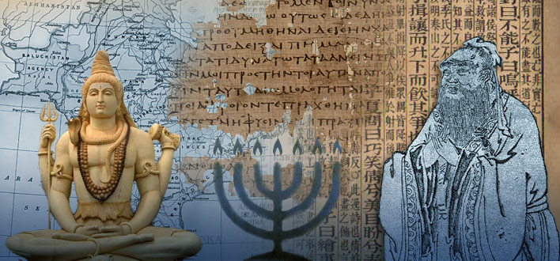
Karl Jaspers német filozófus nevéhez kötődik a tengely-kor (Achsenzeit) kifejezés. A történelem eredetéről és céljáról írt hatalmas értekezésében kifejti, hogy a Kr. e. 8-2. század között a világ összes kontinensén nagyjából egy időben átfogó fordulat következett be, amelyben az emberiség nagy kultúrái megalkották azokat az alapelveket, melyek máig hatóan alkalmasnak tűnnek a civilizáció pilléreiként szolgálni.
Kínában ekkor működött Konfucius és Lao-ce, Indiában Buddha, a Közel-Keleten a nagyobb és kisebb bibliai próféták, Iránban Zarathusztra, Görögországban Platón, Szókratész és Arisztotelész, Rómában Cicero és Seneca – hogy csak a legnagyobbakat említsük.
Ezek a hatalmas tanítók alkották meg az emberről, az istenekről, a közösségről, az anyagról és a természetről, az életről és a halálról azokat a fogalmakat és átfogó víziókat, melyekhez azóta is mérheti magát az emberiség bármely társadalma, kisebb vagy nagyobb közössége. (Máthé-Tóth András)

Slide 12
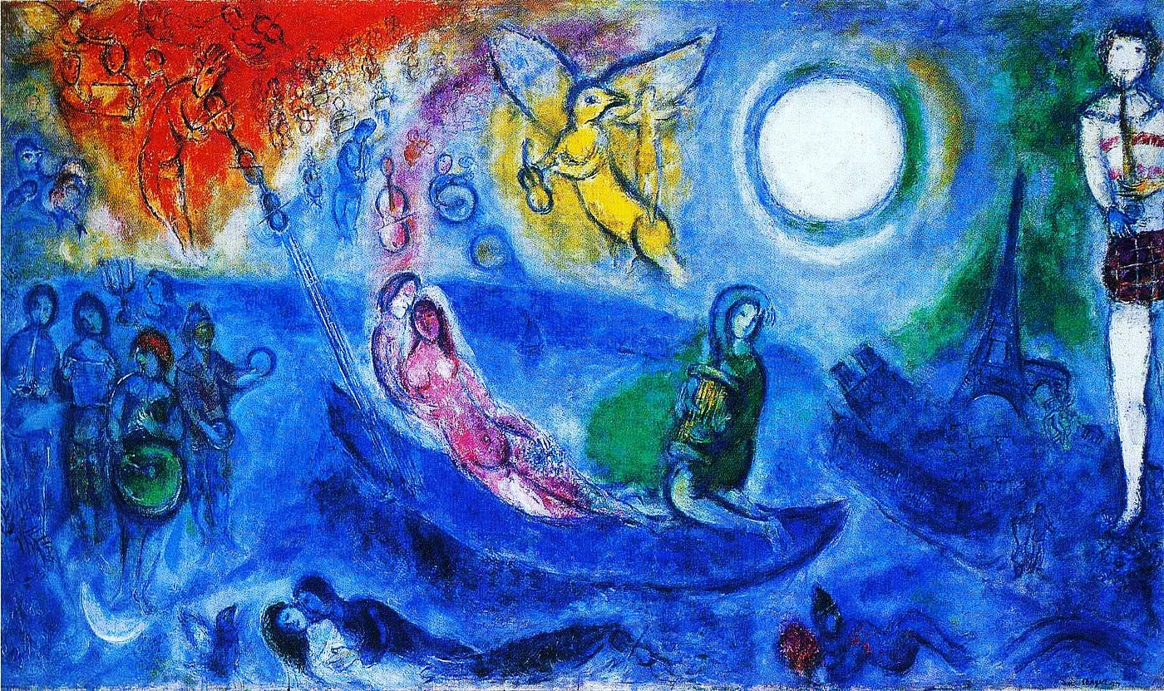
2. A bibliai időszemlélet

Slide 13
Modern, nyugati gondolkodás-módunkban gyökerező idő-fogalmunktól eltérően – amely az időt pusztán mérhetőségén keresztül próbálja megragadni és értelmezni -, a bibliai idők emberei nem ismerték az abszolút időt, amely az eseményektől, történésektől függetlenül létezik.
Ők az időről úgy tudtak, úgy beszéltek, mint minőségről és intenzitásról.
Az idők minőségét Isten múltban véghez vitt kegyelmes tettei határozzák meg, továbbá az a tény, hogy az ő kezében vannak az eljövendő korok eseményei is.

Slide 14
Mi, a Felvilágosodás örökségeként, számegyenest készítve mérjük távolságunkat a múltunktól és elképzelt jövőnktől. Magunkat helyezzük a képzeletbeli vízszintes vonal közepére, így mi vagyunk a viszonyítási pont: ami mögöttünk van, az az emlékezet világa; ami előttünk, az a képzeleté és várakozásé.
A bibliai ember azonban nem magát, hanem a történéseket - legfőképpen Isten nagy tetteit - helyezte el egy láthatatlan idővonalon.
A fontos események, tapasztalatok, a kollektív emlékezet élményei, minde-nekelőtt az ünnepek jelölik ki ezeket a fix pontokat.
Ilyen sűrített „idő-gócok” többek között a „teremtés”, az „ígéret” és „megerősítés”, a „szolgaság”, „kivonulás” és „törvényadás”, a „honfog-lalás”, királyság”, „száműzetés” és „szabadulás”, a „hazatérés”, meg az „újrakezdés” tapasztalatai.
Az ember pedig az az utazó, aki elhalad ezek mellett a minőségi „idő-esszenciák” mellett, és minden egyes alkalommal, amikor elér egy-egy ponthoz, egyidejűvé válik a már ott jártak és a még nem élők nemzedékeivel.

Slide 15
A bibliai emberek időfogalma értelmében az ősök és az utódok ugyanannak az időminőségnek a részesei. A múlt és a jövő egy pontba sűrítődhet.
Ezért is válnak különösen érzékennyé az idők jeleire, s ezért nyílik ki érzékelésük az „eszhaton”, a jövendő világ erői felé is.
Az eszhaton az Ószövetségben és az Újszövetségben is azt az egyetlen és páratlan horderejű eseményt hordozza, amely végső értelmet ad a jelenlegi helyzetnek, a „most”-nak.
Isten, mint az idő URa, átfogja a földi lét valóságát és messze túl is lát azon: tegnap, ma és mindörökké ugyanaz marad.
Ez az időn túli léte azonban nem jelenti azt, hogy érzéketlen a teremtményei iránt: Isten valódi lényege nem a változatlanság, hanem a hűség.

Slide 16
3. Kollektív emlékezet

Slide 17
Emlékezés: az érzékelés, észlelés által felfogott, figyelemmel kísért folyamat, amely a kódolás / megjegyzés (bevésés), a raktározás (megtartás), illetve a felidézés műveletei segítségével kapcsolatot teremt a múlt és a jelen tapasztalatai között.
Az emlékezet alapvetően függ a figyelem működésétől, de nélküle a többi pszichés folyamat (érzékelés, észlelés, figyelem, gondolkodás, tanulás, képzelet) sem valósulhatna meg.

Slide 18
A kollektív emlékezet fogalmát Maurice Hallbwachs alkotta meg, majd Jan és Aleida Assmann vezette be a köztudatba. Kiindulási pontja az az állítás, hogy az emlékezet az egyes ember, az egyén sajátja, de az emlékezőképesség lényegében társadalmi produktum.
A közösségek ugyan nem rendelkeznek emlékezettel a szó klasszikus értelmében, ám a szocializáció révén kialakítják és meghatározzák tagjaik emlékezetét, mégpedig a kommunikáció révén. Amennyiben a kommunikációs kapcsolat megszakad, elindul a felejtés folyamata, és az emlék végül elenyészik.
A kollektív emlékezet mindig csoportfüggő. Az érzékelés, tapasztalás egyéni, ám az emlékezet nem lehet az. Az egyes ember, mint az adott csoport, közösség tagja elfogadja és azonosul annak értékrendjével, látásmódjával.

Slide 19
Fontos viszont hangsúlyozni, hogy az emlékek őre és hordozója csak részben az ember tudata, e mellett legalább olyan fontos a személy kontextusa: társas viszonyai és a számára ismert kulturális szimbólumok. Ezek segítségével ragadható meg és önthető szavakba az emlékezet.
A múlt csupán külső segédlettel: a nyelv, a kulturális szimbólumok alkalmazása révén válik megfogalmazhatóvá, így lesz lényegében szociokulturális produktummá.
Az emlékezet kettős természetű. Egyrészt szubjektív, vagyis függ az egyén idegrendszerének működésétől, másfelől viszont kollektív: társadalmi, közösségi konstrukció.
Fontos, hogy a közösségek által képviselt értékek, eszmék konkrét alakot öltsenek (személy, tárgy, kép, szimbólum). Ezáltal érhető el, hogy ezek az identitásformáló tartalmak kézzelfoghatóbbá váljanak, és rögzüljenek az emlékezetben.
A megfogható alak létrehívása mellett az emlékezet konstruálásához szükséges egyfajta térbeli és időbeli kötődés kialakítása is.

Slide 20
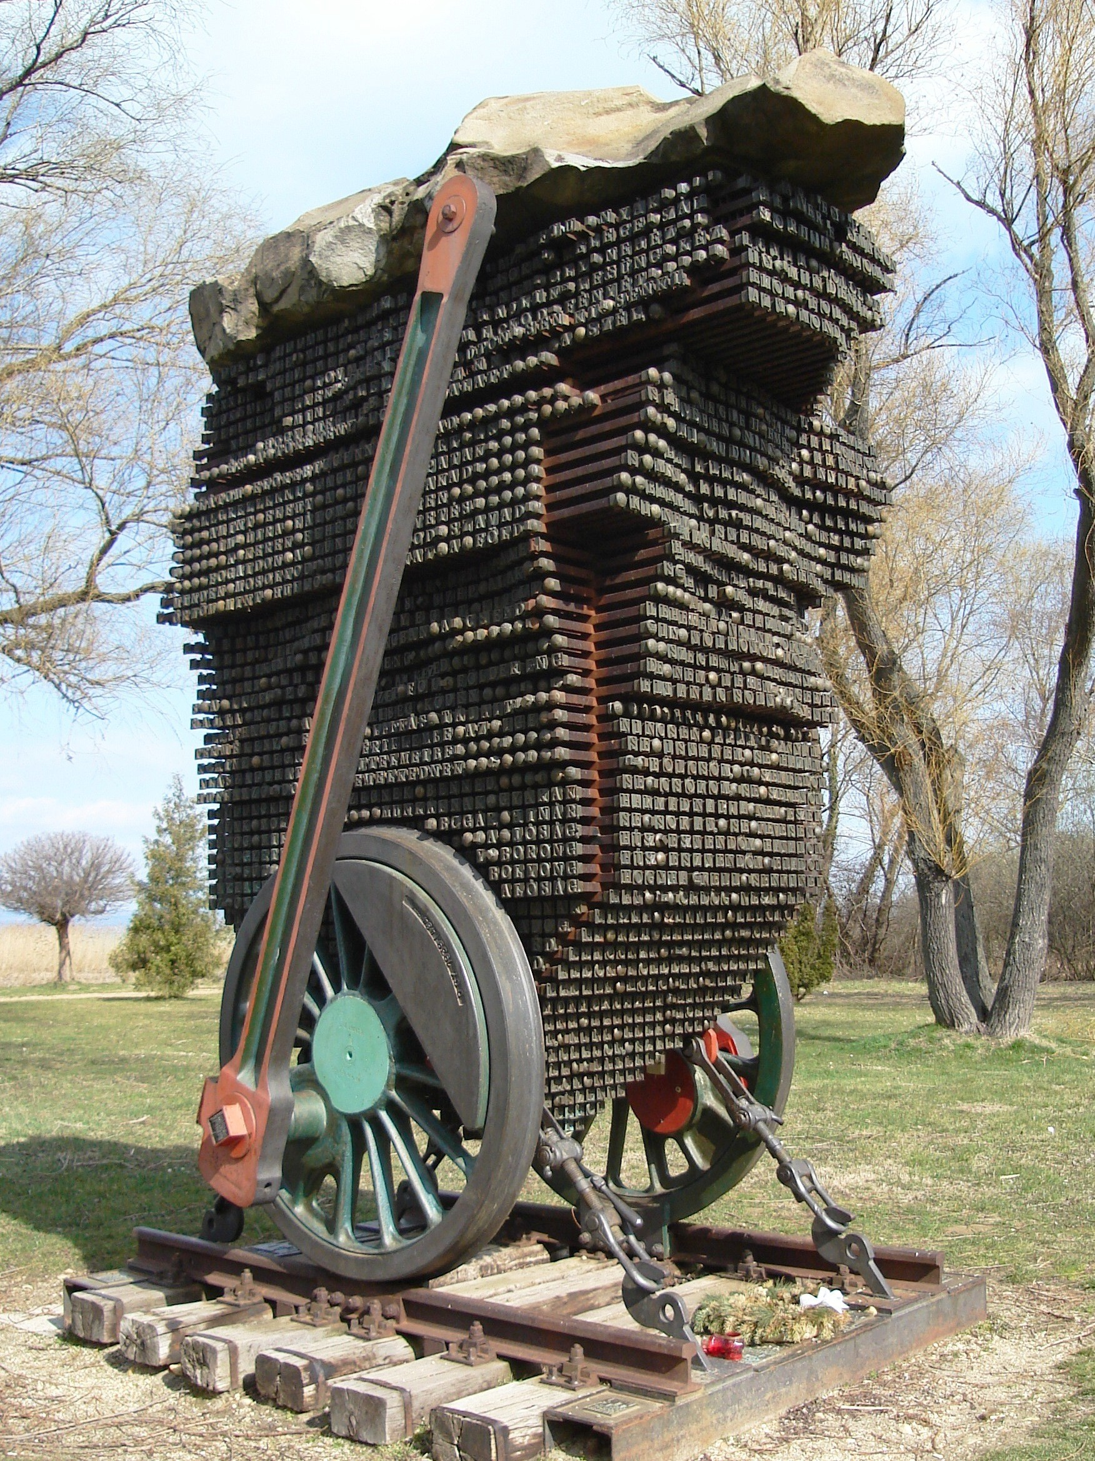
„Az emlékezés alakzatai megkívánják, hogy egy bizonyos térbeli hely kapcsán öltsenek alakot, és meghatározott időponthoz kötődjék a felidézésük, vagyis hogy tér és idő tekintetében konkrétak legyenek (…) A kollektív emlékezet konkrét eligazodásra szorul, ami kristályosodási pontokat teremt.”
Jan Assmann: A kulturális emlékezet,
Atlantisz, Budapest, 2004, 39.

Slide 21
4. Kulturális emlékezet és emlékezettörténet

Slide 22
A kulturális emlékezet valójában egy sok szálból alkotott szőttes: vannak benne autentikus elemek, folklór motívumok, hordoz történeti igazságot, ám ugyanakkor fikció is.
Felfedezhetjük benne az etnikai önmeghatározás igényét, vagy bizonyos ideológiai irányokat, vallási-spirituális hangsúlyokat és a narratív képzeletet.
Ez a sokrétű egység évszázadok alatt áll össze; ugyanakkor minden nemzedék, minden emlékező ember hozzátesz valamit ehhez személyes látásmódjából, hitéből, megélt tapasztalataiból.
Az egymásra rakódó rétegeknek ezt a komplex egységét emlékezet-történetként definiálhatjuk.

Slide 23
Jan Assmann „Mózes, az egyiptomi” c. könyvében így határozza meg az emlékezettörténetet:
„A tulajdonképpeni értelemben vett történelemmel ellentétben az emlékezettörténetet nem a múlt mint olyan érdekli, hanem a múlt csak úgy, ahogy emlékeznek rá. A hagyományozás ösvényeit, az intertextualitás hálóit, a múlt olvasatának diakronikus kontinuitásait és diszkontinuitásait vizsgálja. Az emlékezettörténet nem ellentéte, hanem egy ága a történelemtudománynak (…) Ebben az összefüggésben az emlékezettörténetet, mint történelemre alkalmazott recepcióelméletet is meg lehetne határozni. (…) A múltat a jelen nem egyszerűen ’befogadja’. A jelent a múlt bizonyos körülmények között ’fel is keresi’, a jelen pedig rekonstruálja, modellálja, és bizonyos körülmények között fel is találja a múltat.”
Assmann, Jan: Mózes, az egyiptomi. Egy emléknyom megfejtése. Osiris, Budapest, 2003, 24.

Slide 24
Az Ószövetség megannyi emlékeztető szövege arról tanúskodik, hogy JHWH meg akar jelenni az ember számára; ő a róla elbeszélt történeteken keresztül szól népéhez és az egyes emberhez.
Ugyanakkor úgy tűnik, Istennek nem érdeke, hogy csak és kizárólag átfogó teológiai koncepciókat alkotó, nagy történetek beszéljenek róla, ő éppúgy megfér a családtörténetekben, a hétköznapi, „provinciális” elbeszélésekben, sőt a tanításokban, intelmekben is.

Slide 25
5. A Deuteronómium

Slide 26
A Deuteronómium sajátos példáját mutatja a múlt jelen idejűvé tételére tett teológia kísérletnek.
A Hóreb-hegy lábánál – az elbeszélés értelmében - valójában nem csak az Exodus-nemzedék áll JHWH rendelkezéseire várakozva, a vele való szövetség kedvezményezettjeként. Ott áll mindenki, aki ma, most hallja ezeket az igéket:
„Nemcsak atyáinkkal kötötte meg az ÚR ezt a szövetséget, hanem mivelünk is, mindnyájunkkal, akik itt és most életben vagyunk.” (Deut 5,3)
Így lesz egy régi elbeszélés, egy megőrzött tapasztalat az emlékezetbe idézés nyomán teofánia-történetté: Isten „meg-jelen-ítésévé” a jelenben.

Slide 27
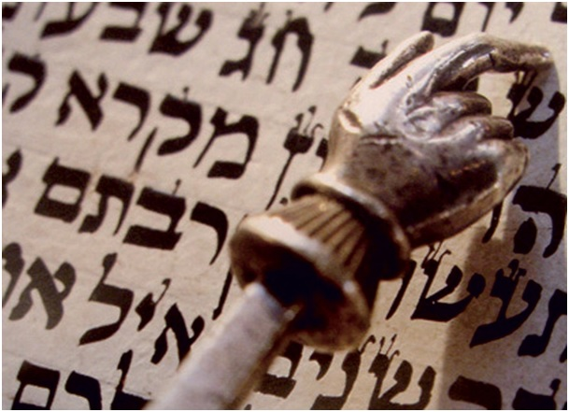
Jan Assmann a Deuteronómiumot a kulturális emlékezet – és mnemotechnika - paradigmájának tekinti:
„Lapjain olyan mnemotechnika bontakozik ki, amelynek segítségével minden fontos kötődés megőrizhető és elevenen tartható a kollektív emlékezetben, függetlenül a rendszerint elengedhetetlen és ebben az értelemben ’természetes’ keretfeltételektől.”
Assmann, Jan: A kulturális emlékezet.
Atlantisz, Budapest, 2004, 209-211.

Slide 28
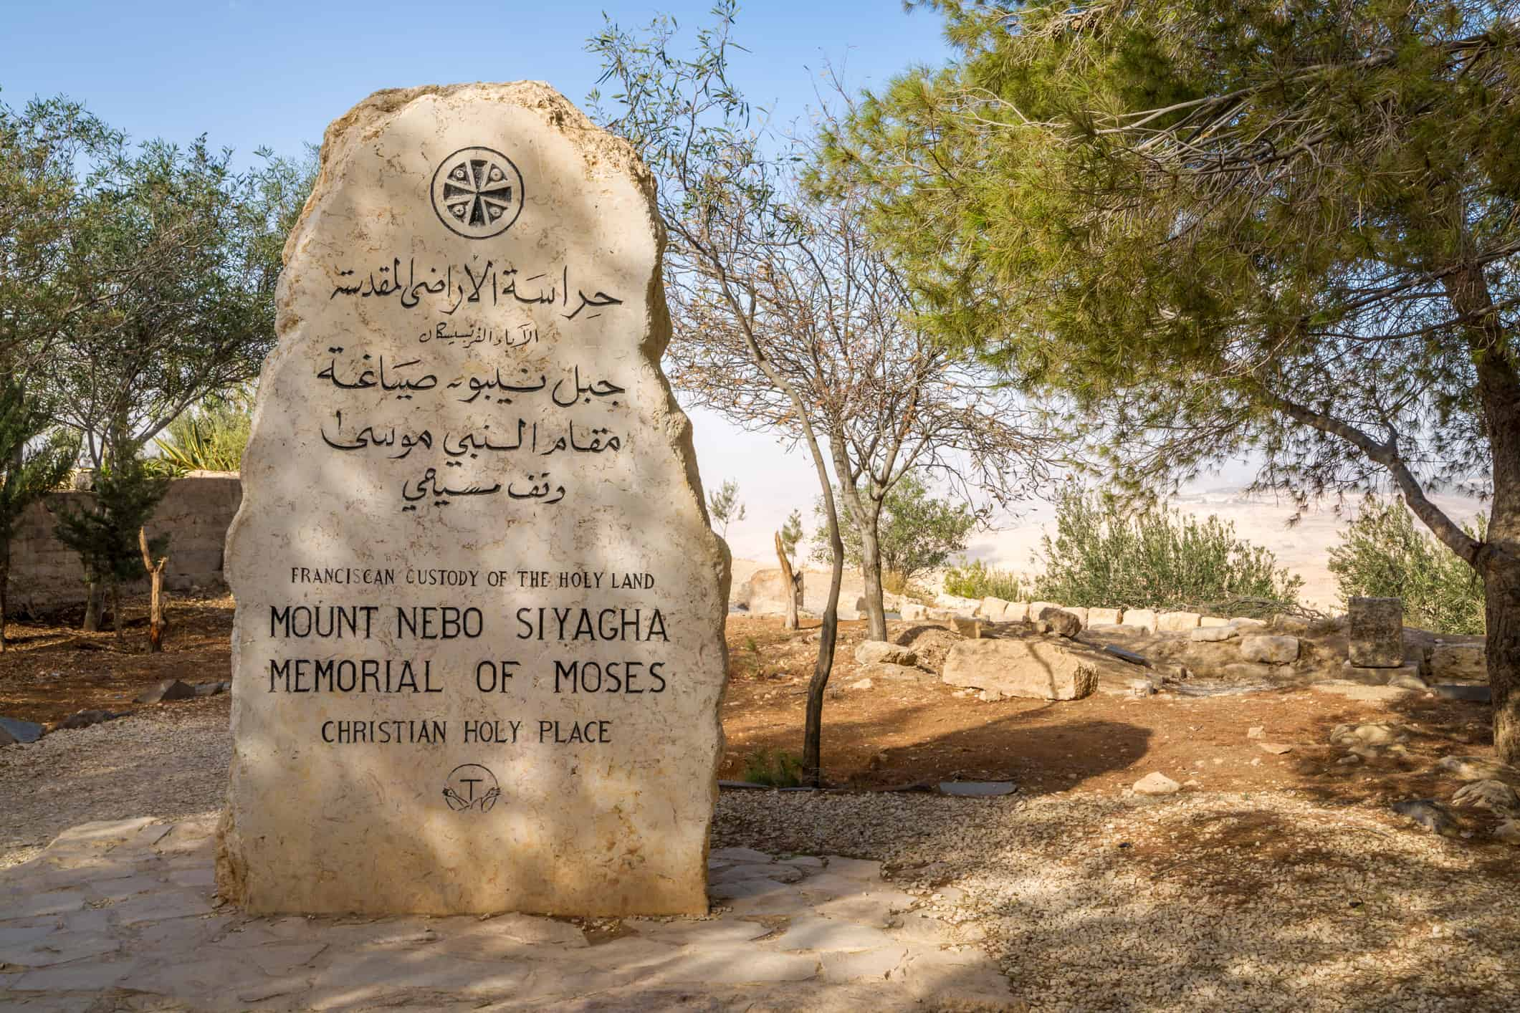
Mózes 5. könyve, a Deuteronómium (második vagy megismételt Tóra) egy fiktív történeti helyzethez kapcsolja Izrael kollektív emlékezetének megszilárdítását. Mózes halálának napján búcsúbeszédet mond a Nébó-hegynél, amely az ígéret földjének határát jelöli.
Mielőtt sor kerülne a honfoglalásra, még egyszer elhangoznak a nagy vezető szájából a legfontosabb intelmek, tanítások.
Ez a liminalitás-helyzet egyszerre jelzi a térbeli és időbeli átmeneti állapotot: a „már nem” és „még nem” köztes világát. Hidat képez a múlt és a jövő között.

Slide 29
A Deuteronómium irodalmi formája párhuzamot mutat a Kr. e. 7-6. századi asszír, hettita vazallusi szerződésekkel. Ezek azonos struktúrát követnek: 1. a szerződő felek közös múltjának bemutatása (emlékezés), 2. szerződés-korpusz (rendelkezések), 3. szankciók (áldások, átkok), 4. az istenség(ek) segítségül hívása (a jövőbeni együttműködés megerősítése).
A könyv elején, az első négy fejezetben egy narratív visszatekintést olvashatunk a megtett útra: a negyven éves pusztai vándorlás történései elevenednek meg. Ez a kulturális emlékezet lenyomata, amint az a száműzetésben élő, majd onnan hazatérő zsidó közösségek számára megőrződött és tovább formálódott.

Slide 30
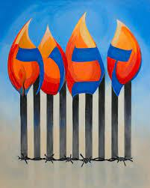
A Deuteronómiumban megfogalmazódó intelmekben előforduló két legfontosabb felszólító módban álló ige: emlékezz (zakor), őrizd meg (samar)!
A kollektív emlékezet konstruálódása és megmaradása ezen a két igén alapul.

Slide 31
„Emlékezz vissza az egész útra, amelyen vezetett Istened, az ÚR a pusztában negyven éven át, hogy megsanyargatva és próbára téve téged megtudja, mi van a szívedben: megtartod-e parancsolatait, vagy sem? Sanyargatott és éheztetett, de azután mannával táplált, amelyet nem ismertél, és atyáid sem ismertek. Így adta tudtodra, hogy nemcsak kenyérrel él az ember, hanem mindazzal él az ember, ami az ÚR szájából származik. Ruhád nem szakadt le rólad, lábad sem dagadt meg ez alatt a negyven év alatt. Megértheted ebből, hogy úgy fegyelmez téged Istened, az ÚR, ahogyan az ember fegyelmezi a fiát. Tartsd meg tehát Istenednek, az ÚRnak a parancsolatait, az ő utain járj, és őt féld! Mert jó földre visz be most téged Istened, az ÚR: folyóvizek és mélyből fakadó források földjére, amelyek hegyen-völgyön a felszínre törnek; búzát és árpát, szőlőt, fügét és gránátalmát termő földre, olajfáknak és méznek a földjére.”
„De vigyázz, el ne feledkezz Istenedről, az ÚRról, megszegve parancsolatait, törvényeit és rendelkezéseit, amelyeket ma megparancsolok neked! Amikor jóllakásig eszel, szép házakat építesz, és azokban laksz, amikor marháid és juhaid megszaporodnak, lesz sok ezüstöd és aranyad, és bővében leszel mindennek, akkor föl ne fuvalkodjék a szíved, és el ne feledkezz az ÚRról, a te Istenedről, aki kihozott téged Egyiptom földjéről, a szolgaság házából!” (5Móz 8,2-8.11-14)

Slide 32
A Deuteronómium alapvetőnek tartja, hogy Izrael Istene: JHWH emlékezik népére és a szövetségre, amelyet népével kötött.
Izraelnek van szüksége arra, hogy folyamatosan emlékeztessék erre a Kapcsolatra. Tudnia kell, hogy egész további élete, jövője ezen a szövetségi viszonyon alapul és ezen is múlik.
A Tóra ötödik könyvében a legfontosabb emlékezet-gócpont az Egyiptomból való szabadulás és a Sínai-hegynél történt Tóraadás. Mindig e két eseményhez térnek vissza az intelmek, mivel ezek Izrael kollektív emlékezetének pillérei.
Izrael számára, mint aki JHWH „vazallusa”, szerződő partnere Isten rendelkezéseinek megtartása ,csak mint következmény értelmezhető. JHWH mielőtt bármit kérne népétől, először ő ad: szabadít és szövetségét ajánlja föl. Izrael erre az „adásra” válaszol azzal, hogy megmarad Isten népének.

Slide 33
6. Deuteroézsaiás és a remény

Slide 34
A „Babiloni Névtelen”, ahogyan Deuteroézsaiás prófétát emlegetni szokták, egy különleges teológiai művet hagyott hátra Ézsaiás könyvének második egységeként (lásd Proto-, Deutero- és Tritoézsaiás).
A száműzetés utolsó éveiben fogalmazta meg markáns üzenetét a kortárs zsidó közösség számára.
Az Ézsaiás könyvének 40-55. fejezetében olvasható prófétai „igehirdetés-gyűjtemény” páratlan szépségű „költészeti teológia”. A szöveg-hagyomány irodalmi formáját leginkább egy „téma és variációk” műfajú zenemű struktúrájával állíthatjuk párhuzamba.
Az ószövetség prófétai hagyományában egyedülálló az a vigasztaló, támogató és motiváló attitűd, amellyel Deuteroézsaiás a zsidó közösség felé fordul. A prófétai lelkigondozás ugyanakkor mély spirituális tartalommal gazdagodik.

Slide 35
A prófétai mű két tematikus egységre osztható: Ézs 40-48 és 49-55. Csupán az első egységben találkozunk Círusz személyével, aki a fogságban élők számára „messiás-figuraként” a szabadulást hozza el, ugyanakkor vele összefüggésben itt kerül elő Babilon bukásának témája is.
A 49-55. fejezetek nem utalnak történelmi eseményekre vagy személyre, itt fontos téma Sion helyreállítása. Az új Jeruzsálem kerül a középpontba. Ez az egység már Trito-Ézsaiás tartalmi témáihoz illeszkedik.
Mindkét egységben közös viszont, hogy a hazatérés lehetőségét és az új kezdet reményét fogalmazza meg a próféta. Ez a reménység JHWH korábbi ígéretein és cselekedetein alapul, ezért az igehirdetés az emlékeztetés feladatát is felvállalja.

Slide 37
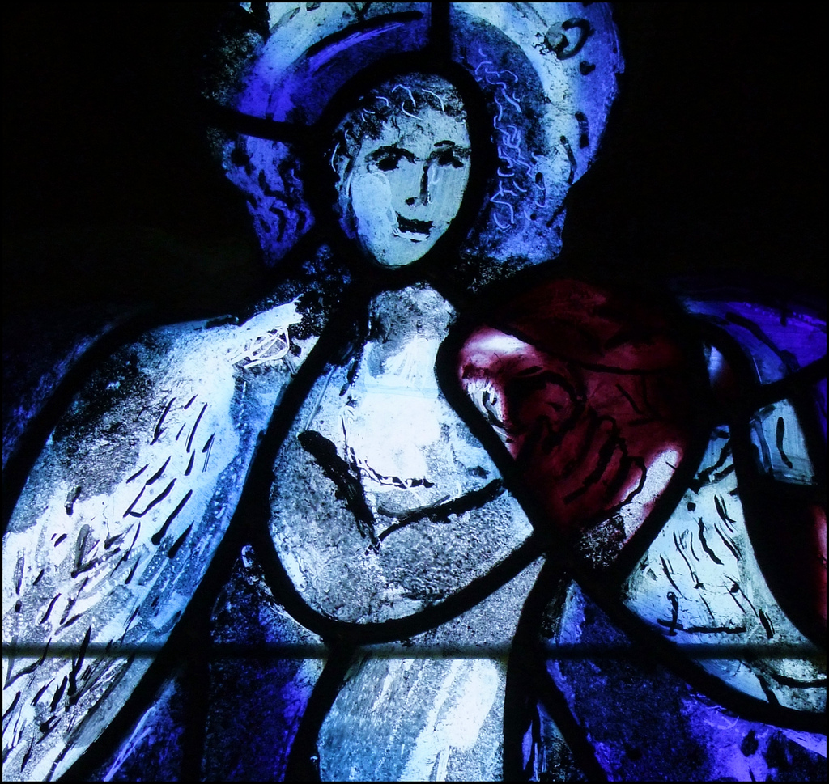
JHWH hatalma egyszerre nyilvánul meg és érhető tetten teremtő és szabadító tetteiben.
Deuteroézsaiás e két nagy teológiai témát szorosan egymáshoz kapcsolja, és rámutat arra, hogy Izrael Istene – amint az a fogság előtti teológiákban is már kibontakozott gondolat -, most is erős Isten, aki kész cselekedni.

Slide 38
A névtelen próféta alapvető motivációja, hogy JHWH nagyságát, erejét sorstársainak bemutassa. Érveléseiben, kortársaival való disputáiban világosan rámutat arra, hogy JHWH hatalma egyáltalán nem tört meg: ő a teremtő és szabadító Isten – minden ellenkező látszat ellenére.
A fogság-tapasztalathoz kötődő, meglehetősen letargikus teológiai megközelítés, miszerint JHWH gyenge, megbízhatatlan, vagy egyenesen legyőzetett: mindez hamis teológia.
JHWH nem áll versenyben semmiféle istenséggel, és így soha nem is lehet a második, hanem mindig kizárólag az első, sőt: az egyetlen!

Slide 39
Az „elméleti” monoteizmus megnyilatkozásának legtisztább ószövetségi formáját Deuteroézsaiás hagyományában éri el.
Nem absztrakt, filozófiai fogalmakkal fejezi ki a szentíró JHWH egyetlenségét, egyedül való, „konkurencia” nélküli istenségét. Sokkal inkább a költői nyelvet használja ehhez, képekkel dolgozik.
A legtömörebb kijelentést Ézs 44,6-ban olvassuk: „Ezt mondja az ÚR, Izráel királya és megváltója, a Seregek URa: Én vagyok az első és az utolsó, rajtam kívül nincs isten.” (l. még: Ézs 43,11; 44,8; 45,5.21)
E „forradalmi” kijelentésnek JHWH egyedüliségére vonatkozóan Deuteroézsaiás számára időben és térben egyaránt relevanciája van.

Slide 40
7. A remény szimbólumai az Ószövetségben

Slide 41
A reménység (tikvah) az Ószövetség teológiai üzenetének egyik hangsúlyos eleme. Az emlékezés imperatívusza mellett ez a másik meghatározó elv és irányultság Izrael életében.
A reménység mindenekelőtt JHWH felé irányul: Izrael tőle várja a megújulás lehetőségét, a perspektívát, története, történelme beteljesedését.
Az Ószövetség nyitott könyv, amelyben a jövendő reménysége is megfogalmazódik. A messiásvárás textusai (l. Ézs 7, 9, 11, Mik 5, Zak 9) mellett Mal 3, az Ószövetség utolsó fejezete is erre a nyitott jövőre mutat rá: eljön majd Illés próféta, aki egy új korszak hírnöke lesz.
Jer 31,17 a reményt a hazatéréshez kapcsolja: „Reménykedhetsz a jövőben – így szól az ÚR –, mert visszatérnek hazájukba fiaid.” – akárcsak a 2. Krónikák könyvének vége: „Aki csak az ő népéhez tartozik, legyen azzal Istene, az Úr, és menjen fel (Jeruzsálembe)!” Az út hazavezet a szabadságba és az otthon világába. Ez a héber Biblia utolsó mondata, ahogyan arról már korábban szó volt.

Slide 42
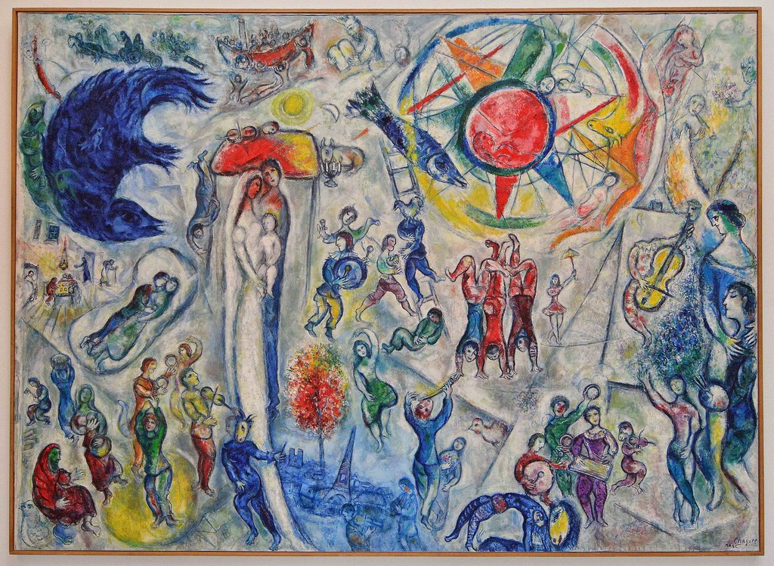
Isten nagy tettei, a történelmet átható munkálkodása a jövőben végbemenő megváltás, a világ teljes helyreállításának aktusába torkollik.
A jövendő abból a múltból sarjad ki, amely Izrael emlékezetében a JHWH-val való közös út élményeit, transzformatív tapasztalatait ölelte magába.
JHWH nyitott Isten: Izraellel és a világgal együtt álmodja, alakítja a jövőt!

Slide 43
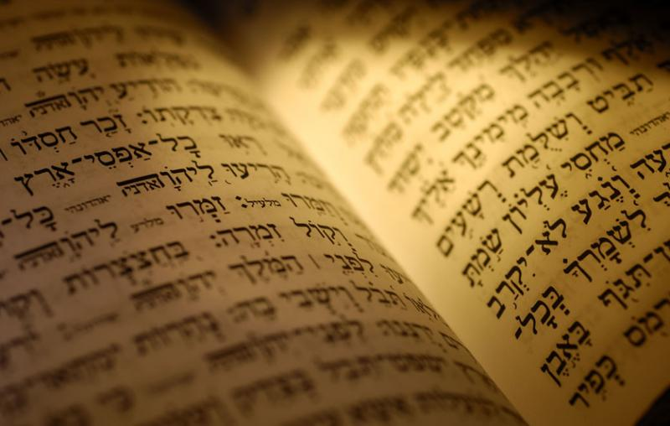
A remény metaforái, képei az Ószövetségben
Tej és méz – az ígéret földje
Újra kizöldülő fa, zöldellő pusztaság
Sion – Jeruzsálem: a hegy és a templom

Slide 44
Tej és méz – az ígéret földje
„Hallgasd meg, Izráel, tartsd meg és teljesítsd ezeket (a rendelkezéseket), hogy jó dolgod legyen, és igen megsokasodj a tejjel és mézzel folyó földön, ahogyan megígérte neked atyáid Istene, az ÚR.” (5Móz 6,3)
Tej és méz: a nomádok, vándorok eledele – nem kerül nagy fáradságba az előteremtése. A letelepült életformát jelző kenyér és bor Isten és ember együttműködésének, közös munkájának eredménye.
Az ígéret földje azért lesz Izrael számára a tejjel és mézzel folyó föld, mert Isten áldásai és ígéretei a bőség, a nagy erőfeszítések nélküli élet perspektíváját nyitják meg Isten vándorló népe számára Kánaán termékeny területein.

Slide 46
Újra kizöldülő fa, zöldellő pusztaság
„A kopár hegyeken folyókat fakasztok, a völgyek mélyén forrásokat, a pusztát bővizű tóvá változtatom és a szomjú földet vizek forrásává. A pusztában cédrust növesztek meg akáciát, mirtuszt és olajfát, a kietlen tájon borókát ültetek, kőrist és ciprusfát. Hadd lássák, és hadd tudják meg, vegyék észre, és értsék meg, hogy az ÚR keze vitte ezt végbe, Izráel Szentje teremtette.” (Ézs 41,18-20)
„Bizony, örömmel vonultok majd ki, és békességben vezetnek titeket. A hegyek és a halmok vígan ujjonganak előttetek, és a mező fái mind tapsolnak. A tövis helyén boróka nő, a csalán helyén mirtusz nő.” (Ézs 55,12-13)
A fák a reménység szimbólumai a bibliai Izrael számára is. Deuteroézsaiás a pusztán át hazafelé vezető utat a reménység vándorútjának tekinti.
JHWH fákat ültet, akárcsak az ősidőkben az édenkertben. Az élet kisarjadása arról üzen, hogy van jövendő. A hazafelé vezető út is ezzel a tapasztalattal ajándékozza meg a próféta kortársait.

Slide 47
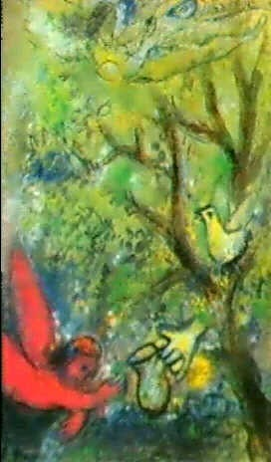

Slide 48
Sion – Jeruzsálem: a hegy és a templom
„Milyen kedves annak az érkezése, aki örömhírrel jön a hegyeken át! Békességet hirdet, örömhírt hoz, szabadulást hirdet. Azt mondja Sionnak: Iste-ned uralkodik! Hallgasd csak! Őrállóid hangosan kiáltanak, együtt ujjonganak, mert saját szemükkel látják, hogy visszatér az ÚR a Sionra. Vígan ujjongjatok mindnyájan, Jeruzsálem romjai! Mert megvigasztalta népét az ÚR, megváltotta Jeruzsálemet!” (Ézs 52,7-9)
„Így fognak visszatérni azok, akiket az ÚR kiváltott, és ujjongva vonulnak a Sionra. Öröm koszorúzza fejüket örökre, boldog örömben lesz részük, a gyötrelmes sóhajtozás pedig elmúlik. Én, én vagyok a vigasztalótok!” (Ézs 51,11)
Jeruzsálem, a Sion szent hegye JHWH szándéka szerint a kegyelem és békesség helye lesz, nem csupán Izrael, hanem a föld minden népe számára. Ezzel telje-sedik be a régi ígéret: Isten népe áldás lesz a világban!
Azzal, hogy JHWH hazatér népével a Sionra, Izrael otthonra talál Istenben – ez pedig egy nyitott jövő minden nép előtt…

Slide 50
Köszönöm a figyelmet!

